Slide 1
Астрономический наблюдательный практикум
Отчет по планетарным туманностям
Павел Соболев

Slide 2
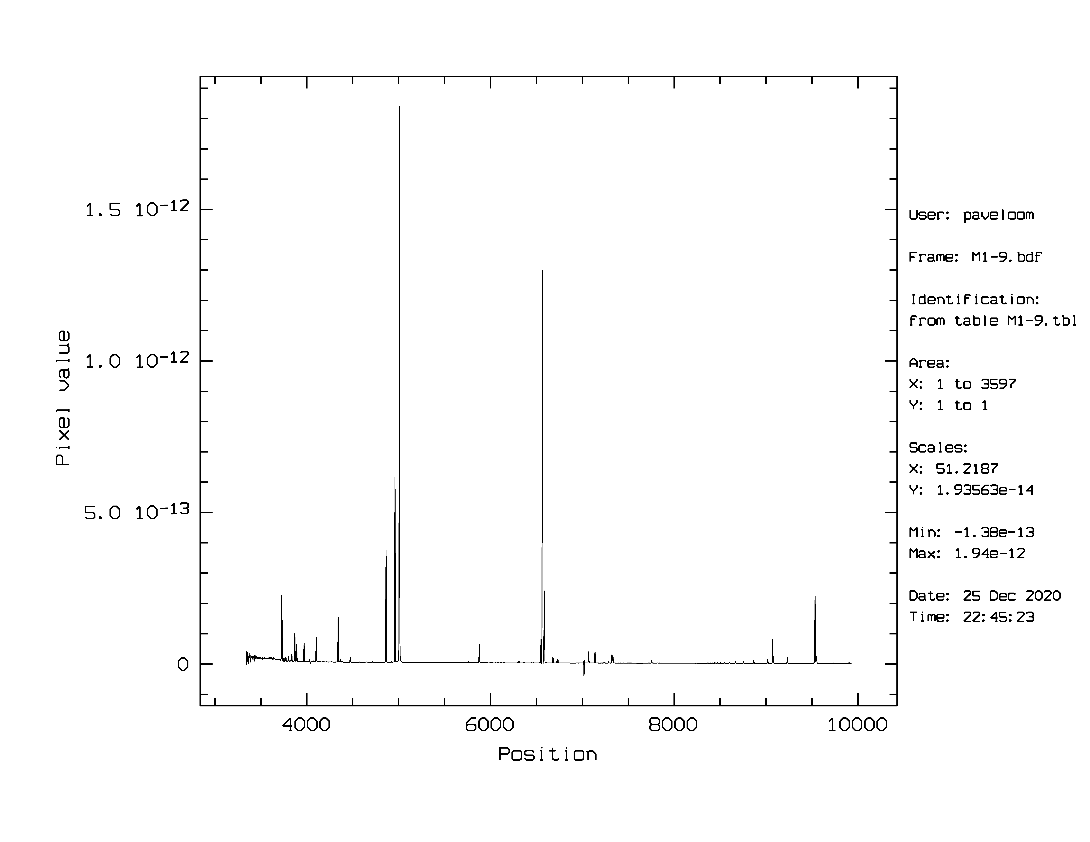
Спектр M 1-9

Slide 3
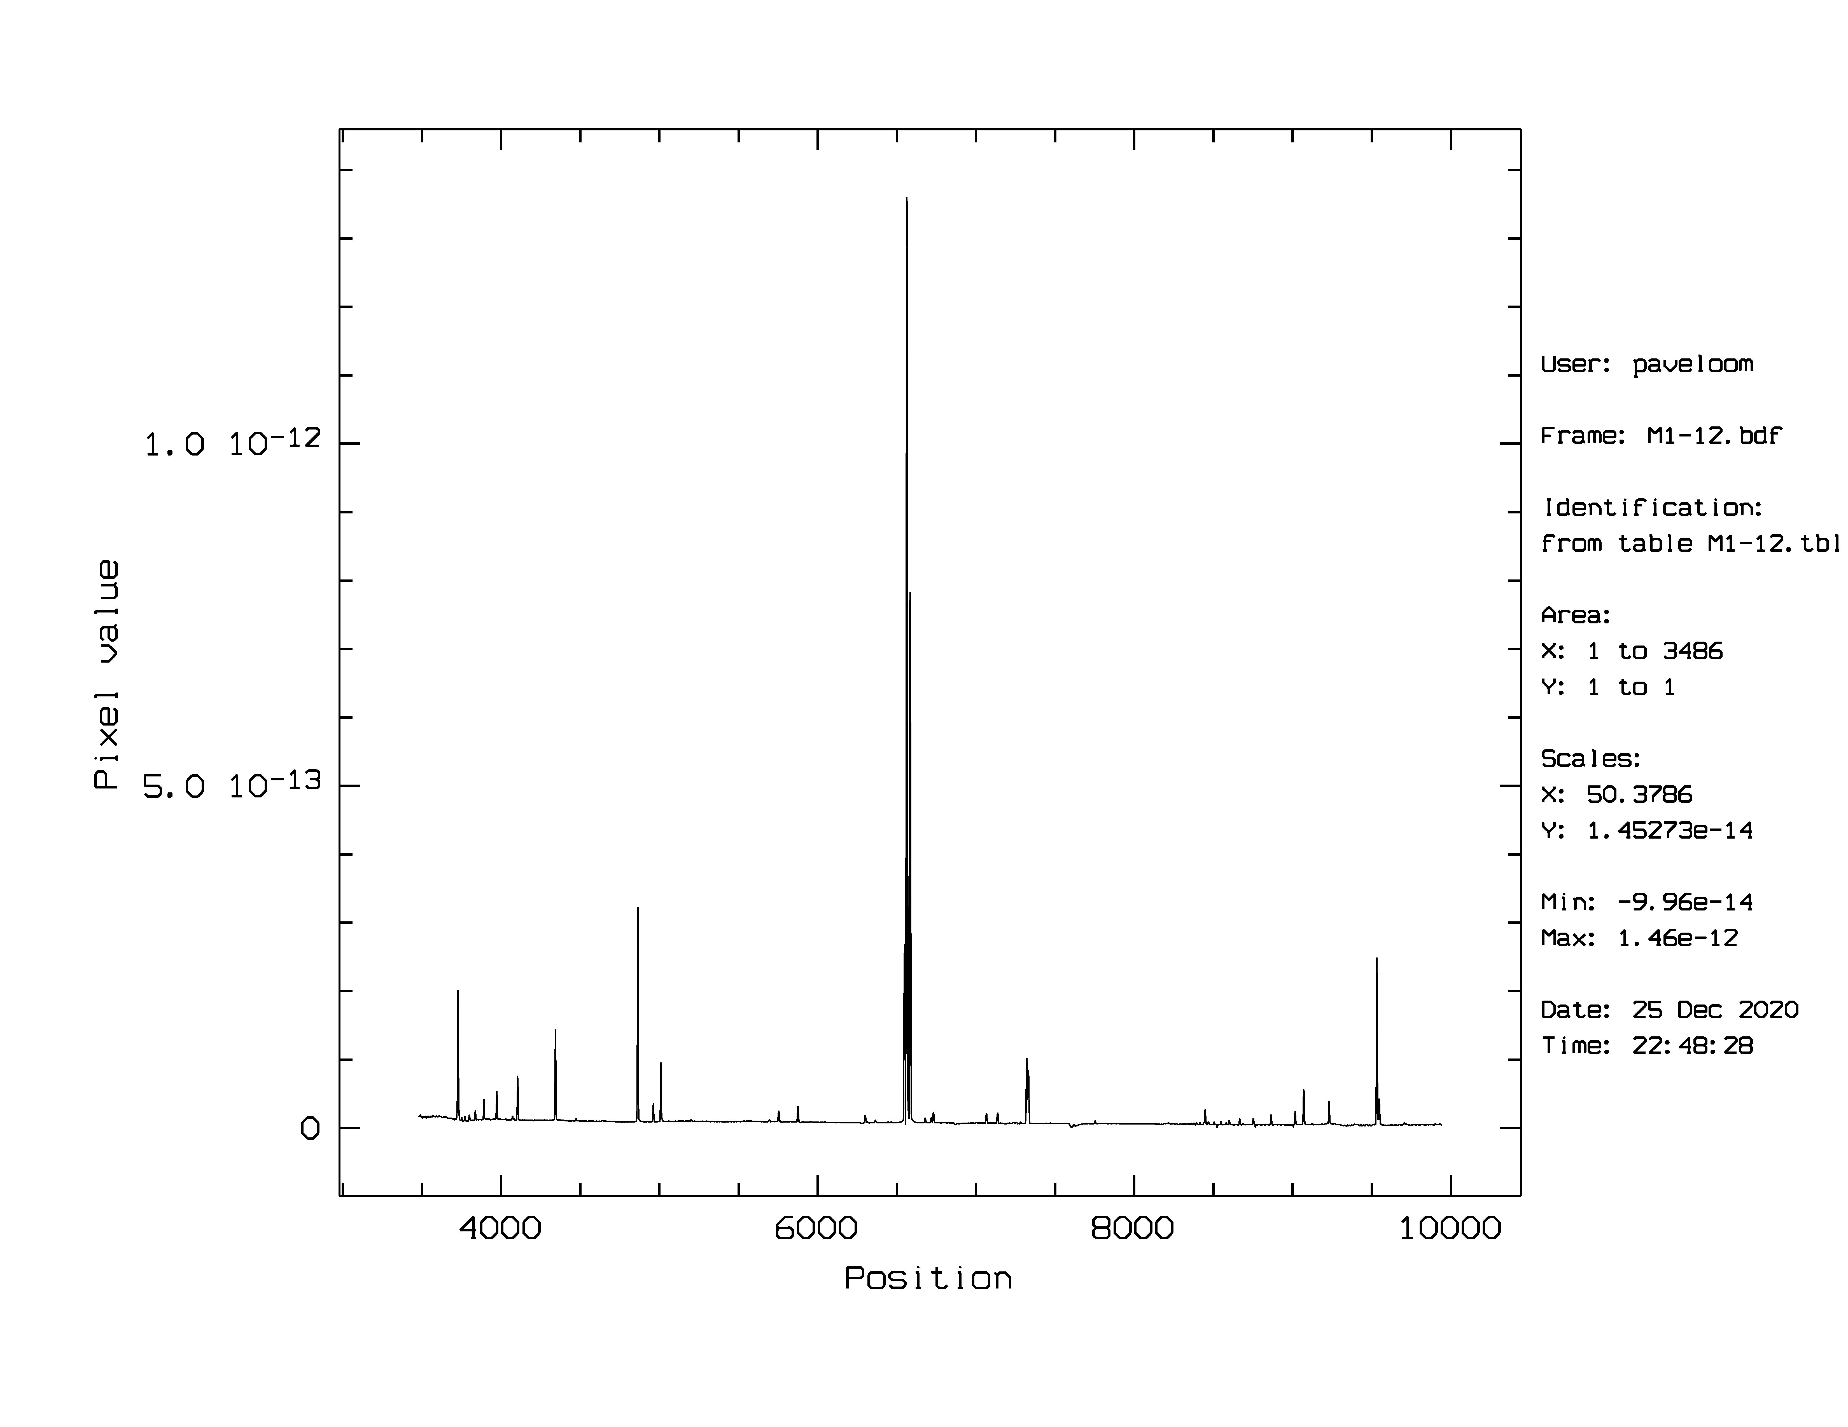
Спектр M 1-12

Slide 4
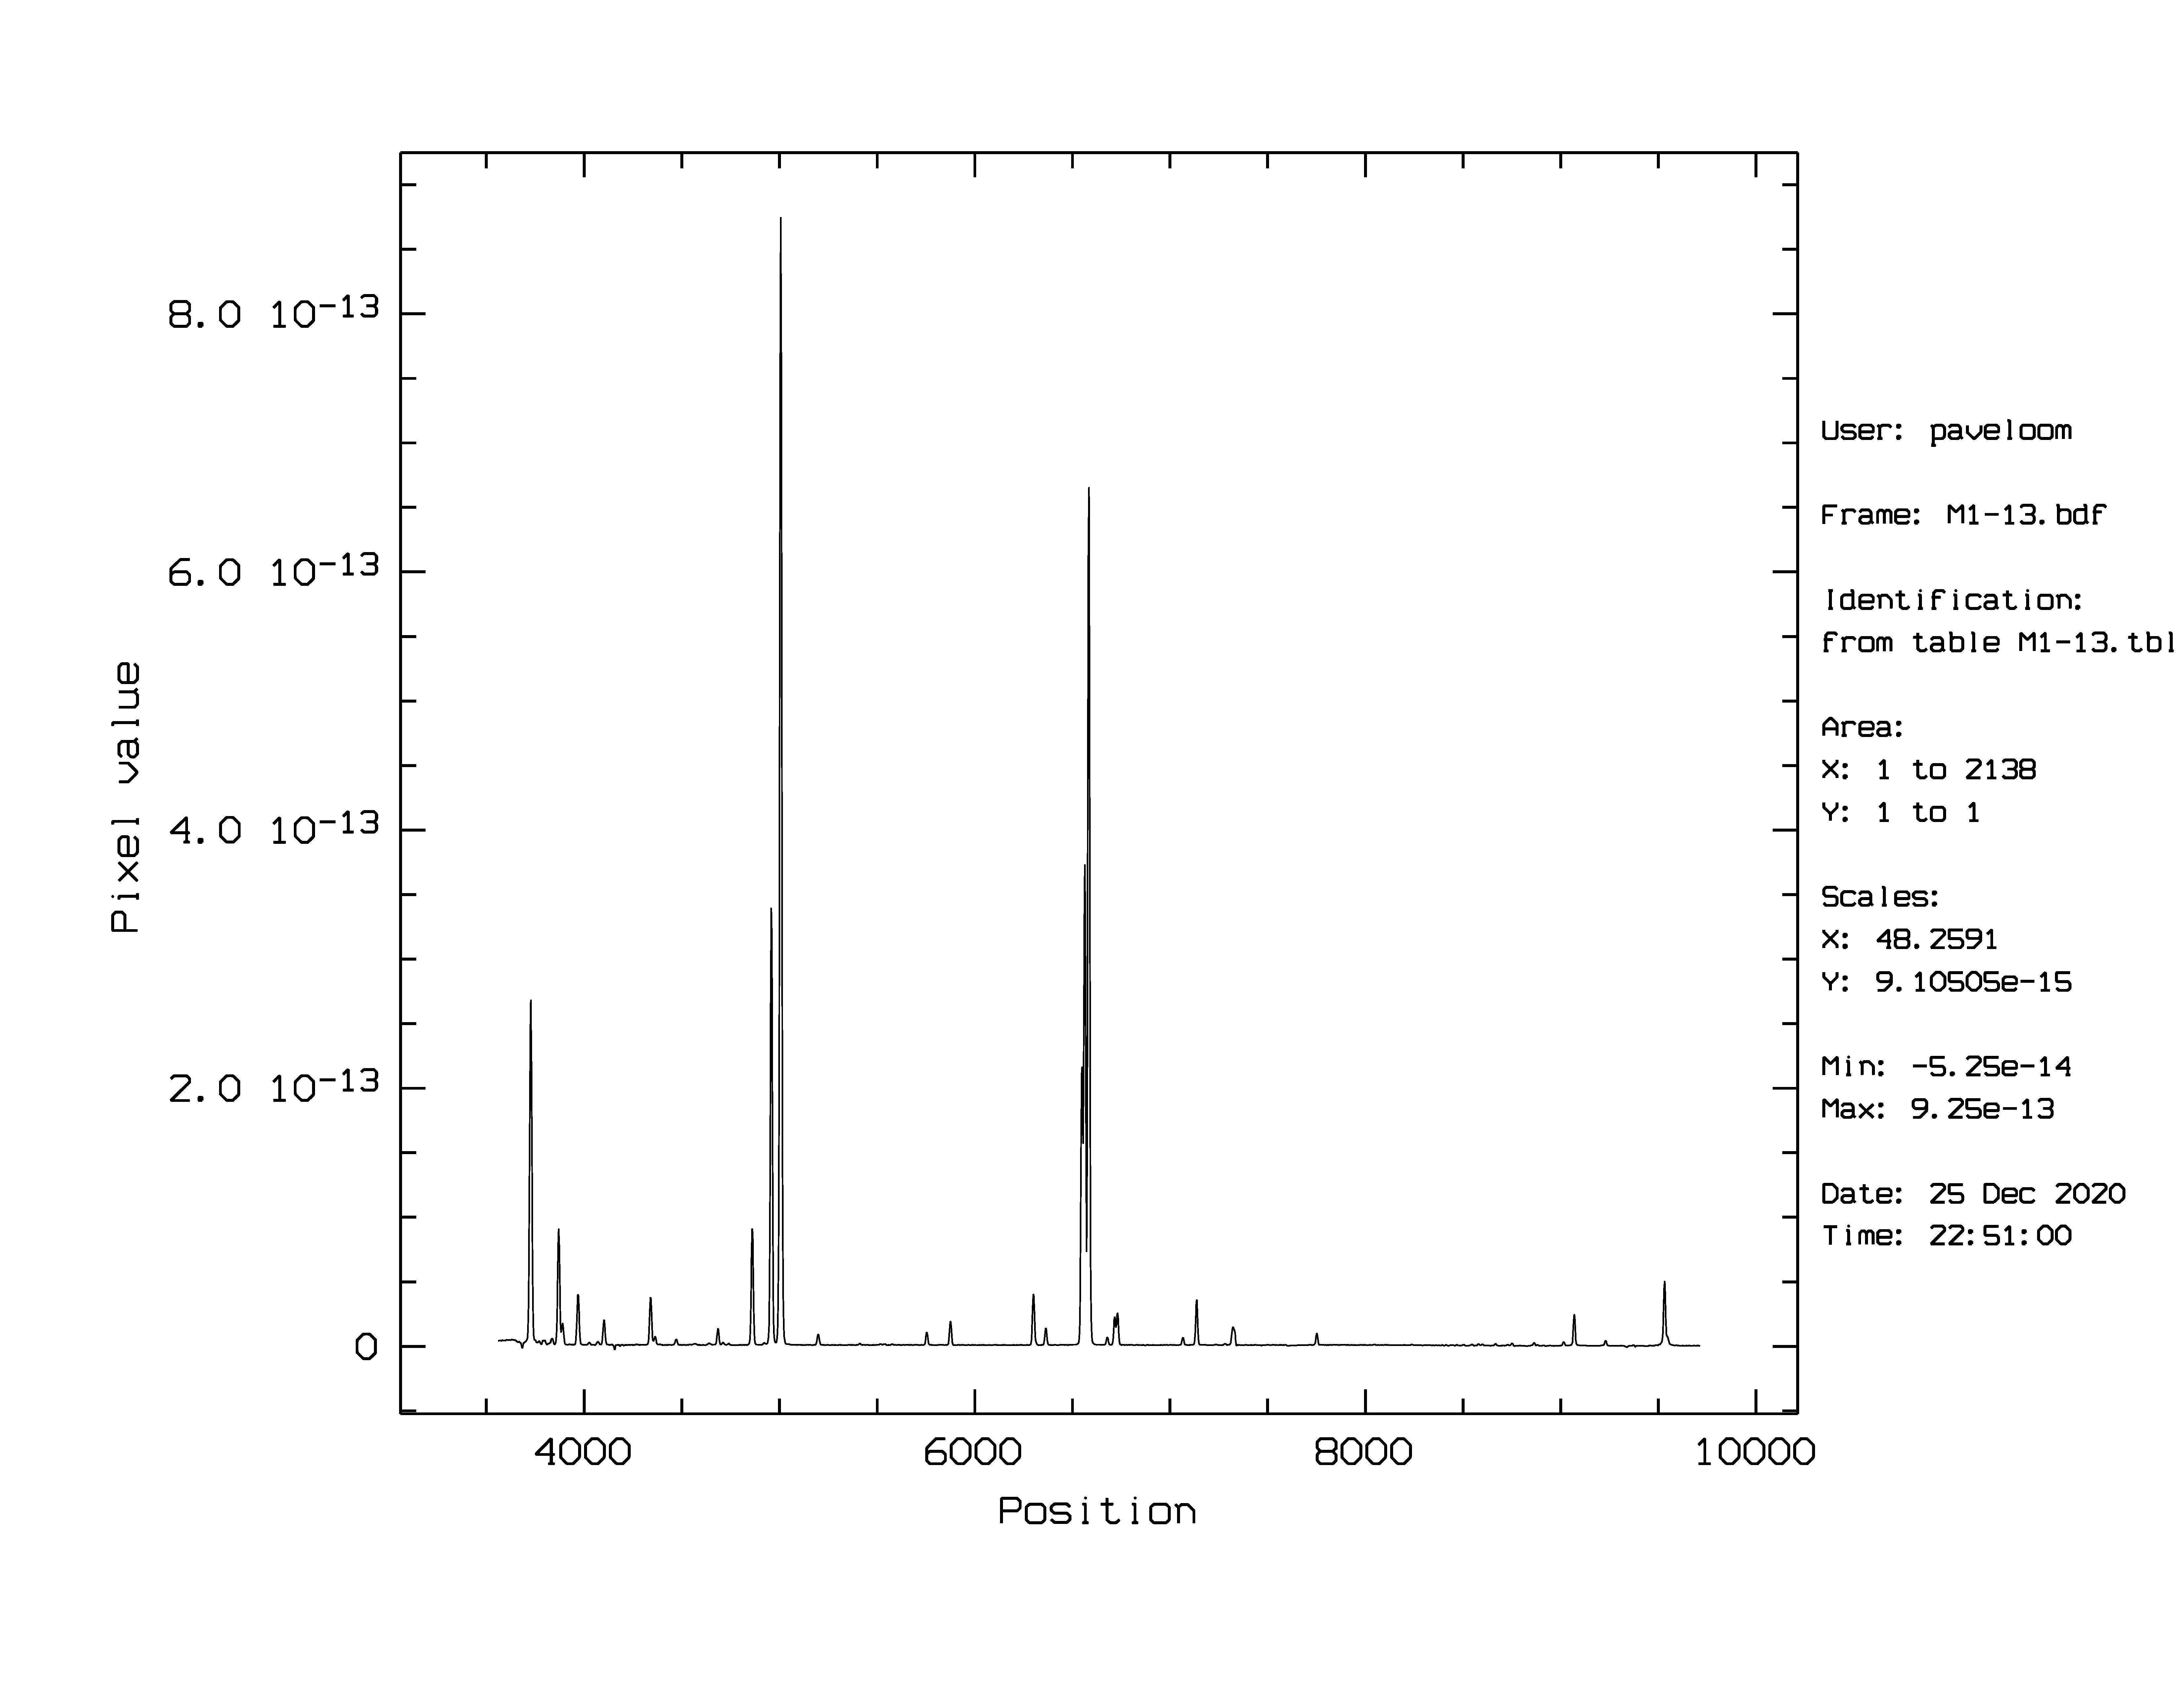
Спектр M 1-13

Slide 5
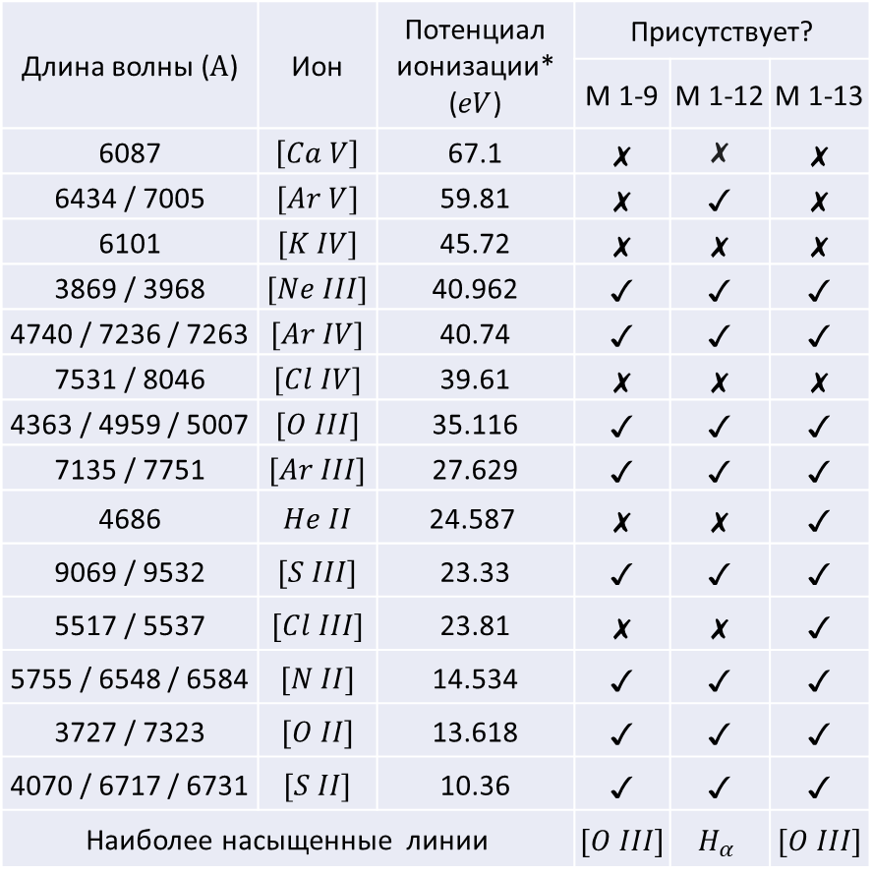
Данные отождествлений
Длина волны ($А$) | Ион | Потенциал ионизации* ($eV$) | Присутствует?
 |  |  | M 1-9 | M 1-12 | M 1-13
6087 | $$\left[Ca V\right]$$ | 67.1 | ✗ | ✗ | ✗
6434 / 7005 | $$[Ar V]$$ | 59.81 | ✗ | ✓ | ✗
6101 | $$[K IV]$$ | 45.72 | ✗ | ✗ | ✗
3869 / 3968 | $$[Ne III]$$ | 40.962 | ✓ | ✓ | ✓
4740 / 7236 / 7263 | $$[Ar IV]$$ | 40.74 | ✓ | ✓ | ✓
7531 / 8046 | $$[Cl IV]$$ | 39.61 | ✗ | ✗ | ✗
4363 / 4959 / 5007 | $$[O III]$$ | 35.116 | ✓ | ✓ | ✓
7135 / 7751 | $$[Ar III]$$ | 27.629 | ✓ | ✓ | ✓
4686 | $$He II$$ | 24.587 | ✗ | ✗ | ✓
9069 / 9532 | $$[S III]$$ | 23.33 | ✓ | ✓ | ✓
5517 / 5537 | $$[Cl III]$$ | 23.81 | ✗ | ✗ | ✓
5755 / 6548 / 6584 | $$[N II]$$ | 14.534 | ✓ | ✓ | ✓
3727 / 7323 | $$[O II]$$ | 13.618 | ✓ | ✓ | ✓
4070 / 6717 / 6731 | $$[S II]$$ | 10.36 | ✓ | ✓ | ✓
Наиболее насыщенные линии |  |  | $$[O III]$$ | $$H_{α}$$ | $$[O III]$$
* Энергия, необходимая для перехода с предыдущего уровня на указанный

Slide 6
В спектрах всех туманностей интенсивность бальмеровских
линий сравнима (M 1-9, M 1-13) или превышает (M-12) интенсивность
запрещенных линий. Это позволяет дать оценку температуре центральных
звезд сверху: 50000 °K. В спектре туманности M 1-13, однако, наблюдается
большее число ионизированных атомов (включая He II), что означает,
что температура её центральной звезды ещё выше: до 90000 °K

Slide 7
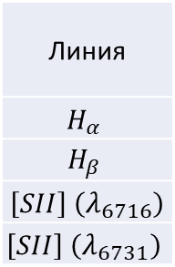
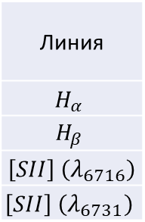
Анализ профилей линий
M 1-9
M 1-12
M 1-13
Интенсивность
0.13000E-11
0.37700E-12
0.95400E-14
0.14900E-13
Линия
$$H_{α}$$
$$H_{β}$$
$$\left[SII\right] \left(λ_{6716}\right)$$
$$\left[SII\right] \left(λ_{6731}\right)$$
Интенсивность
0.13600E-11
0.32300E-12
0.14900E-13
0.22700E-13
Линия
$$H_{α}$$
$$H_{β}$$
$$\left[SII\right] \left(λ_{6716}\right)$$
$$\left[SII\right] \left(λ_{6731}\right)$$
Интенсивность
0.37333E-12
0.91170E-13
0.25880E-13
0.22739E-13

Slide 8
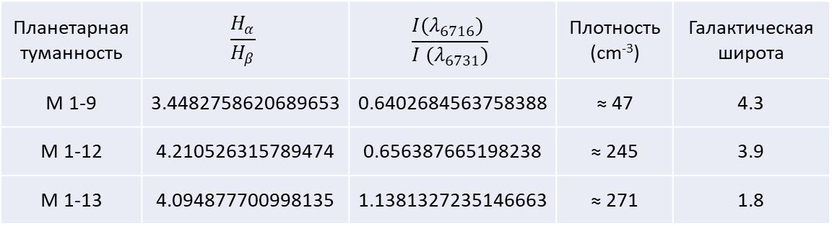
Бальмеровский декремент и плотность
Планетарная туманность | $$\frac{H_{α}}{H_{β}}$$ | $$\frac{I(λ_{6716}) }{I (λ_{6731})}$$ | Плотность ($\text{cm}\text{−3}$) | Галактическая широта
M 1-9 | 3.4482758620689653 | 0.6402684563758388 | ≈ 47 | 4.3
M 1-12 | 4.210526315789474 | 0.656387665198238 | ≈ 245 | 3.9
M 1-13 | 4.094877700998135 | 1.1381327235146663 | ≈ 271 | 1.8

Slide 9
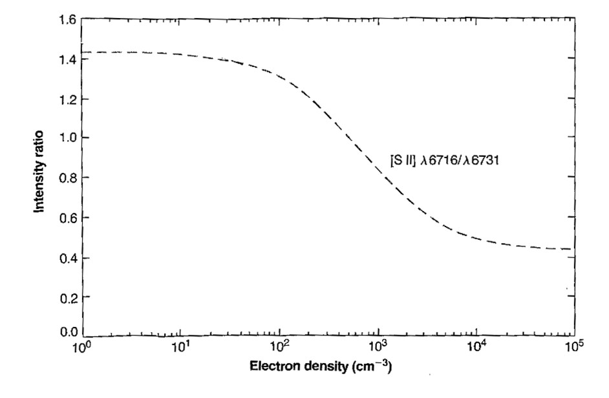
Определение плотности
M 1-13
M 1-12
M 1-9

Slide 10
Поскольку бальмеровские декременты больше 2.86,
делаем вывод, что планетарные туманности находятся за
облаками межзвездной пыли

Slide 11
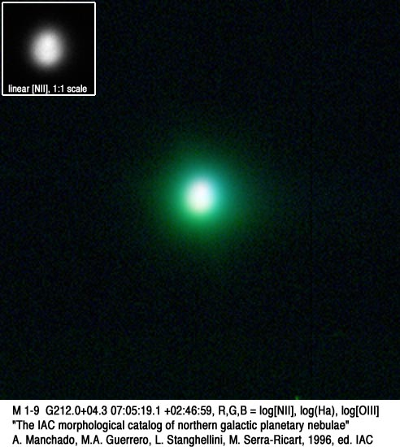
Изображение M 1-9

Slide 12
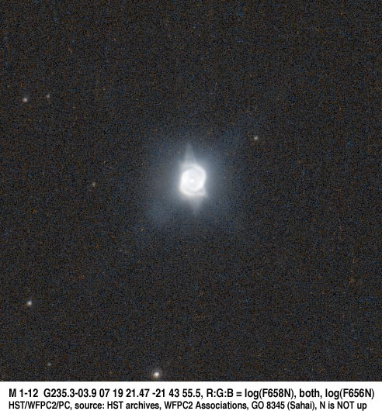
Изображение M 1-12

Slide 13
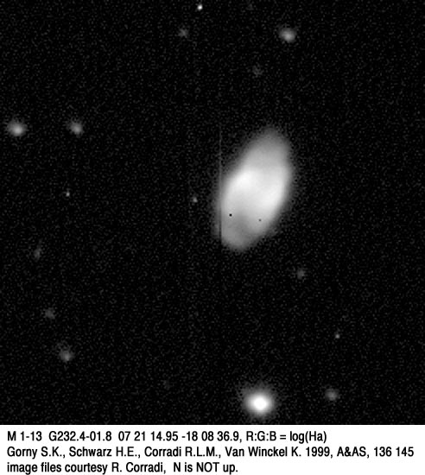
Изображение M 1-13

